Slide 1

MODUL I PBO I PENGANTAR DAN REVIEW PEMROGRAMAN DASAR
Oleh: Tim Dosen TI
Jurusan Teknik Informatika
Universitas Sanata Dharma
Semester Genap 2019/2020

Slide 2

Kompetensi
Mahasiswa mampu memahami:
Apa itu Paradigma Berorientasi Obyek (Object Oriented Paradigm /OOP)?
Mengapa OOP ?
Kapan & di mana kita memakai OOP?
Bagaimana mengimplementasikan OOP?

Slide 3
Kesepakatan Pembelajaran
Senyapkan/silent HP anda
Terlambat maksimal 10 menit
Mencontek membawa konsekuensi tidak lulus
Usahakan membawa flash disk atau cloud disk sewaktu kuliah
Usahakan tidak keluar kelas selama kuliah/ujian

Slide 4
Refleksi
Sebutkan 3 kesulitan utama yang anda hadapi dalam kuliah pemrograman di semester I ?
Kira-kira apa penyebab utama dari setiap kesulitan yang anda hadapi ?
Berikan 3 usulan konkrit untuk kuliah PBO I sehingga Anda akan lebih mudah memahami dan membuat program komputer !

Slide 5
Cara pandang= Paradigma
Bagaimana cara Anda melihat dunia?
Kumpulan kegiatan atau proses ?
Kumpulan masalah?
Kumpulan struktur molekul?
Kumpulan warna dan bentuk?
So what’s the difference? Any problem about it?
Bagi programmer, bagaimana memandang dunia akan sangat berpengruh karena tugasnya adalah meniru dunia nyata dalam program.

Slide 6
Apa itu OO?
Komedian George Carlin :
dunia adalah kumpulan benda (stuff)
Setiap benda terbuat dari benda lainnya
Benda = obyek
Jadi, dunia adalah kumpulan obyek
Pemrograman berorientasi obyek:
Cara programmer memandang dan meniru dunia nyata sebagai kumpulan obyek

Slide 7
Apa itu OO?
Pemrograman terstruktur:
Cara programmer memandang dan menyatakan dunia sebagai proses/prosedur/fungsi
Sistem perangkat lunak berorientasi obyek:
Perangkat lunak (program) yang dibuat dengan cara pandang pemrograman berorientasi obyek

Slide 8
Di mana dipelajari?
Konsep dasar
→ PEMROGRAMAN BERORIENTASI OBYEK
Pemrograman Berorientasi Obyek (OOP)
PEMROGRAMAN BERORIENTASI OBYEK II
STRUKTUR DATA I
STRUKTUR DATA II
Analisis dan Desain Berorientasi Obyek (OOAD)
→ RPL OO

Slide 9
Mengapa OO?
BEBERAPA ALASAN:
Pengembangan perangkat lunak itu sulit karena “perangkat lunak mencoba meniru dunia nyata yang rumit”
Kompleksitas pengembangan perangkat lunak yang terus bertumbuh karena kompleksitas dunia yang semakin rumit
membutuhkan dukungan konsep yang lebih handal, guna ulang (reusable) dan natural
OOP menawarkan tipe data abstrak, modularitas, pemodelan informasi, proses software untuk mengatasinya
Walaupun demikian, OOP bukan jaminan sukses pengembangan perangkat lunak

Slide 10
Kapan & Di mana OO?
OOP cocok untuk keadaan berikut:
Jika perangkat lunak (PL) yang dibangun cukup kompleks
Jika PL yang dibangun diperkirakan akan tumbuh makin kompleks di masa mendatang
Jika kita ingin membangun PL yang:
Berdasar pada komponen yang telah pernah ada sebelumnya (daur ulang)
Dapat dipergunakan kembali di masa mendatang (reusable)

Slide 11
Bagaimana Mengimplementasikan OOP?
JAWABAN JELAS
Ingat dan kuasai seluruh komponen sistem OOP

Slide 12
Review Pemrograman Dasarr?

Slide 13
Diagram Berjenjang (Dive and Conquere / Devide et impera)
Problem
Subproblem 1
Sub-subproblem1
Sub-subproblem 2
Subprobem 3
Sub-subproblem 3
Subprobem 2
Sub-subproblem 4

Slide 14
Contoh 1: Akar ax² + bx +c = 0
Program mencari akar persamaan kuadrat dapat dipecah menjadi beberapa bagian (black box), misalnya
Baca a, b, dan c
Hitung deskriminan (D)
Hitung akar dan tampilkan
Ketiga black box di atas masing-masing akan menjadi subprogram tersendiri

Slide 15
Diagram Berjenjang
Akar Persamaan Kuadrat
Baca a,b dan c
Hitung D
Tampilkan akar

Slide 16
Akar Persamaan Kuadrat Moduler
public static void main([]) {
bacaData();
hitungD();
hitungAkar();
}
static void bacaData() { ….}
static void hitungD() { … ..}
static void hitungAkar() { ….}
Program lengkap

Slide 17
Komponen Dasar Program
Variabel
Nama tempat di memori
Kendali Proses
Percabangan (if-else, switch -case)
Perulangan (while, for, do-while )
Metode
Modularisasi program

Slide 18
Variabel
Nama variabel = nama tempat di memori
Memori komputer adalah tempat di mana data disimpan sementara selama program berjalan
Pemrogram bisa memesan tempat di memori dengan cara menyebutkan tipe/jenis data yang akan disimpan lalu menuliskan nama tempat yang dipesan.
Pemrogram tidak perlu memikirkan di mana tepatnya tempat yang dipesan tersebut di memori
Dua nama variabel yang berbeda merujuk ke dua tempat yang berbeda.

Slide 19
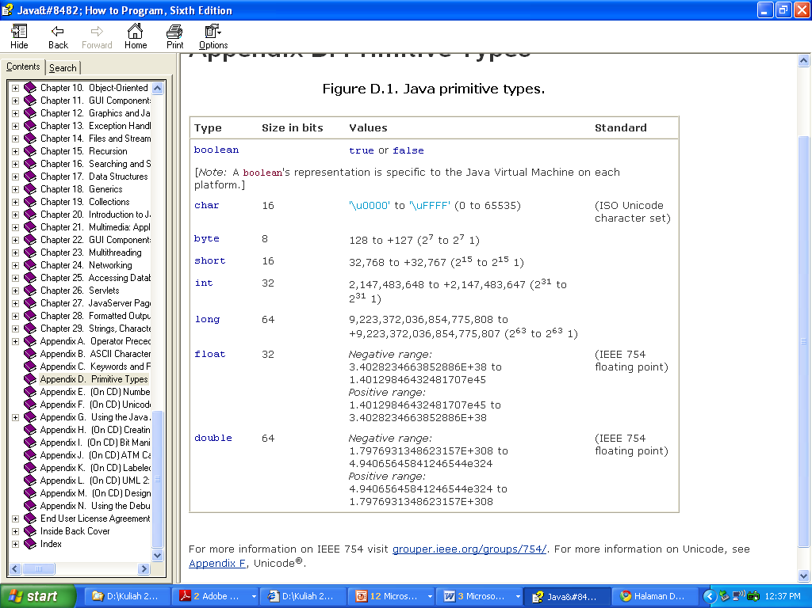
Tipe Data Dasar

Slide 20
Deklarasi Variabel
<nama-tipe-data> <nama satu atau lebih variabel yang dipisah dng koma>;
Contoh:
int jumlahMahasiswa;
double modal2013;
int jumDosen, jumPegawai, jumKontrak;
double rerataIPS, rerataIPK;
char nilaiFinal;
boolean sudahLulus;
String namaOrtu, alamatOrtu;

Slide 21
Deklarasi Variabel yang baik
int jumlahMahasiswa; //jumlah mahasiswa aktif
double modal2013; //modal awal di tahun 2013
double rerataIPS, rerataIPK;//rata-rata indeks prestasi
char nilaiFinal; //nilai matakuliah final
boolean sudahLulus; //status kelulusan mahasiswa
String namaOrtu, alamatOrtu;//nama dan alamat orang tua

Slide 22
IF-then-Else
Statement if-then-else memiliki dua blok pernyataan.
Jika ekspresi pada if bernilai benar maka blok pernyaan pertama yang dikerjakan sedang bila ekspresi bernilai salah, maka blok pernyataan kedua yakni blok setelah else yang akan di-eksekusi.

Slide 23
Syntax IF-Then-Else
if(ekspresi logika/boolen) {
/* baris ini akan di-eksekusi jika
ekspresi pada if bernilai benar */
}
else{
/* baris ini akan di-eksekusi jika
ekspresi pada if bernilai salah*/
}
Statement else dapat memiliki lebih dari satu percabangan.

Slide 24
Struktur if- then- else
Ekspresi logika/Boolean
?
benar
Blok Pernyataan 1
salah
Blok Pernyataan 2

Slide 25
Implementasi
Char nilai_huruf;
int nilai = 75;
if(nilai>80) {
nilai_huruf = ‘A’;
}
else
{
nilai_huruf = ‘B’;
}

Slide 26
Penjelasan
statement If
Char nilai_huruf;
int nilai = 75;
if(nilai>80) {
nilai_huruf = ‘A’;
}
else
{
nilai_huruf = ‘B’;
}
Karena ekspresi bernilai benar maka baris perintah ini tidak dijalankan
Statement else
Baris perintah ini akan dijalankan

Slide 27
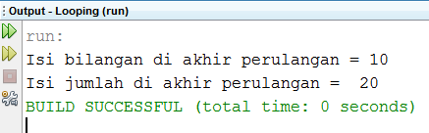
Perulangan ‘in action’
Blok perintah yang diulang
Selama bilangan < 10
public class Looping {
public static void main(String[] args) {
int jumlah = 0, bilangan = 0;
while ( bilangan < 10 ) {
jumlah = jumlah + bilangan;
bilangan = bilangan + 2;
}
System.out.println(“ Isi bilangan di akhir perulangan = “+ bilangan);
System.out.println(“ Isi jumlah di akhir perulangan = “+ jumlah);
}
}

Slide 28
Tiga Cara Membentuk Perulangan
while
do while
for ( …;…;…)

Slide 29
Perulangan Memakai while
Bentuk umum perintah perulangan memakai while adalah
while ( <ekspresi boolean>)
<blok pernyataan>
Contoh:
while ( bilangan < 10 ) {
jumlah = jumlah + bilangan;
bilangan = bilangan + 2;
}
Ekspresi boolean

Slide 30
Catatan
Dalam perulangan harus didefinisikan atau harus diketahui terlebih dahulu :
Nilai awal variabel yang digunakan dalam ekspresi boolean
Perubahan variabel yang digunakan dalam ekspresi boolean
Kondisi sehingga ekspresi boolean akan bernilai salah/false

Slide 31
Catatan - contoh
Nilai awal variabel yang digunakan dalam ekspresi boolean adalah :
bilangan =0;
Perubahan variabel yang digunakan dalam ekspresi boolean
bilangan = bilangan +2;
Kondisi sehingga ekspresi boolean akan bernilai salah/false
bilangan < 10 // salah jika bilangan >= 10

Slide 32
Contoh-contoh
Program untuk menampilkan angka 1, 2, 3, ….., 15 satu baris satu angka.
public class Looping1 {
public static void main(String[] args) {
int bilangan = 1;
while ( bilangan < 16 ) {
System.out.println(bilangan);
bilangan = bilangan + 1;
}
}
}

Slide 33
Program untuk menampilkan angka 1, 2, 3, ….., 20 dalam satu baris
public class Looping2 {
public static void main(String[] args) {
int bilangan = 1;
while ( bilangan < 21 ) {
System.out.print(bilangan+ “, “);
bilangan = bilangan + 1;
}
}
}

Slide 34
Program untuk menghitung jumlah dari 5 + 10 + …. + 100
public class Looping3 {
public static void main(String[] args) {
int jumlah = 0, bilangan = 0;
while ( bilangan <= 100 ) {
jumlah = jumlah + bilangan;
bilangan = bilangan + 5;
}
System.out.println(“ Jumlah dari 5+10+…+100 = “+ jumlah);
}
}

Slide 35
Bagaimana memodifikasi program ini sehingga dapat menghitung jumlah bilangan positif kelipatan 5 yang kurang dari bilangan tertentu yang dimasukkan lewat keyboard ?
public class Looping3 {
public static void main(String[] args) {
int jumlah = 0, bilangan = 0;
while ( bilangan <= 100 ) {
jumlah = jumlah + bilangan;
bilangan = bilangan + 5;
}
System.out.println(“ Jumlah dari 5+10+…+100 = “+ jumlah);
}
}

Slide 36
Metode dan Fungsi Matematika
Metode paling mudah dipahami memakai konsep fungsi.
Diberikan fungsi/metode f(x, y) = 2 x + 5 y
Maka
f(2,4) = 2 • 2 + 5 • 4 = 24
f( - 5 , 10 ) = 2 • (-5) + 5 • 10 = 40
Parameter formal:
Untuk mendefinisikan metode
Parameter aktual
Parameter aktual

Slide 37
Kaitan Parameter Formal dan Aktual
Parameter formal dapat dipahami seperti variabel baik dalam penamaan maupun dalam deklarasinya, seperti int x, boolean benar, dst
Ketika metode dipanggil memakai parameter aktual maka harus ada korespodensi satu-satu antara parameter formal dan aktual.
Korespondensi satu-satu tsb menyangkut
Urutan
Tipe datanya

Slide 38
Contoh
static void hitungSesuatu(int N, double x, boolean test) {
// pernyataan-pernyataan untuk menghitungSesuatu
}
Pemanggilan metode di aats memakai parameter formal dapat berbentuk seperti di bawah meskipun tetap memenuhi dua syarat yakni urutan dan tipe datanya
hitungSesuatu(17, Math.sqrt(z+1), z >= 10);

Slide 39
Eksekusi Parameter Formal dan Aktual
Dari metode
static void hitungSesuatu(int N, double x, boolean test) {
// pernyataan-pernyataan untuk menghitungSesuatu
}
Ketika hitungSesuatu(17, Math.sqrt(z+1), z >= 10);
Dieksekusi maka yang terjadi seperti dalam program berikut
{
int N; // Memesan tempat di memori.
double x;
boolean test;
N = 17; // Mengisi 17 ke parameter pertama, N.
x = Math.sqrt(z+1); // Menghitung Math.sqrt(z+1), dan menyimpannya di
// parameter formal, x.
test = (z >= 10); // Menentukan kebenaran "z >= 10" dan menyimpan // hasilnya (true/false) ke parameter formal test
// Pernyataan-pernyataan untuk menggitung sesuatu
}

